Slide 1
Tengerecki Pál
Tamkó Sirató Károly
Készítette: Pakayné Péter Krisztina

Slide 2
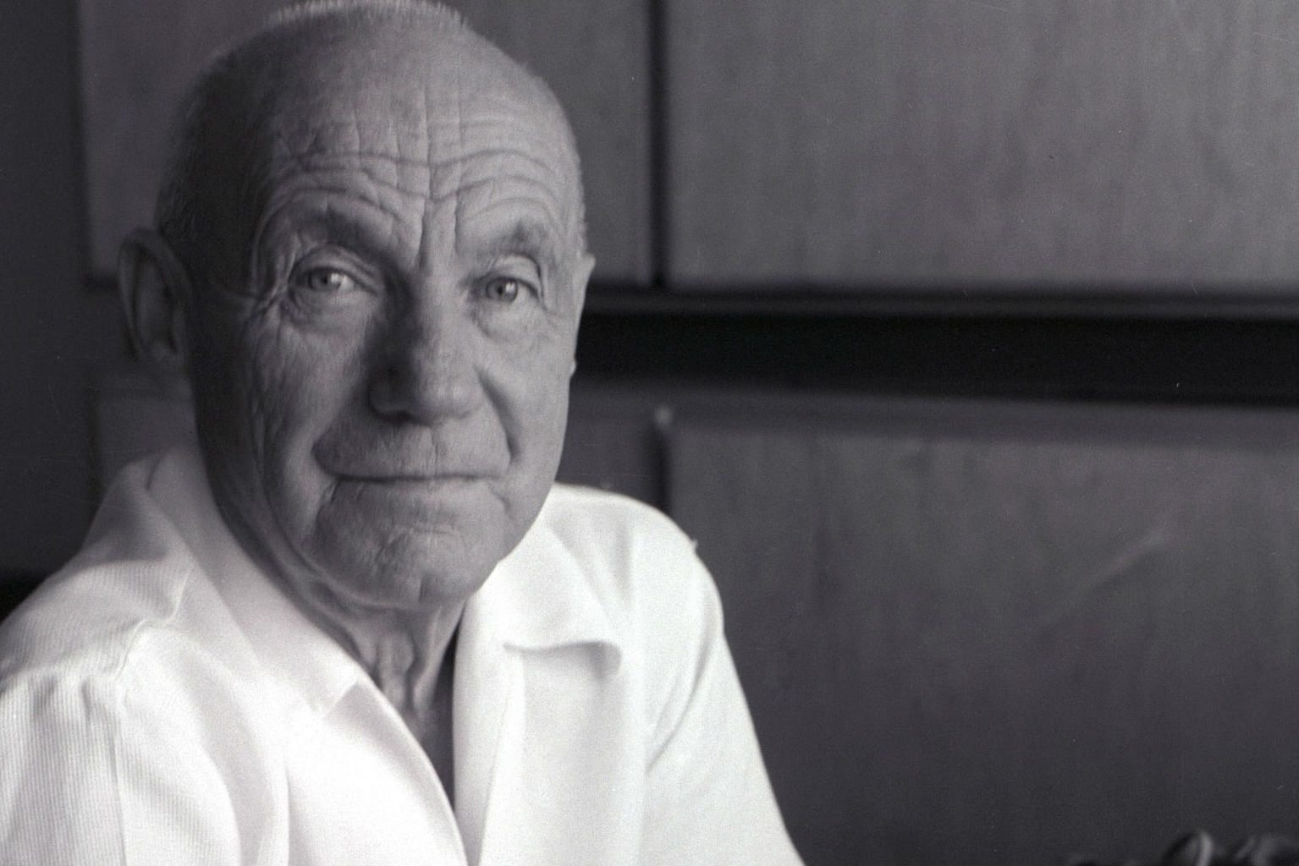
Tamkó Sirató Károly, Tamkó Károly, Sirató Károly, Charles Sirato, Ch. T. Sirato József Attila-díjas magyar költő, művészetfilozófus, műfordító. Wikipédia
Született: 1905. január 26., Újvidék, Szerbia
Meghalt: 1980. január 1., Budapest

Slide 3
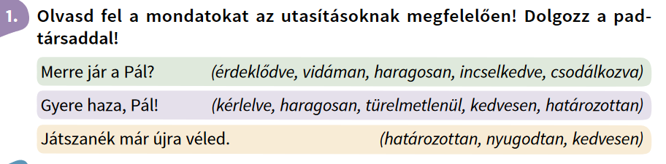

Slide 4


Slide 5


Slide 6
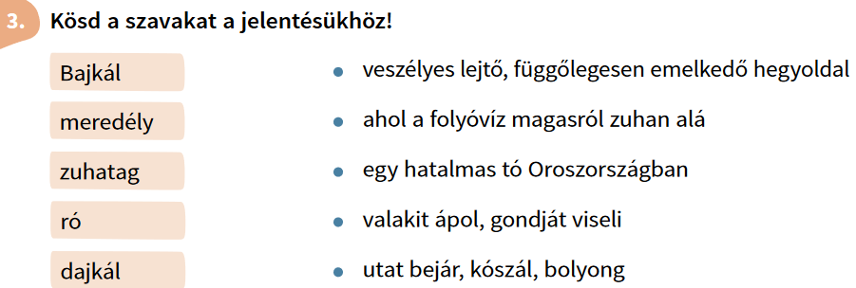

Slide 7
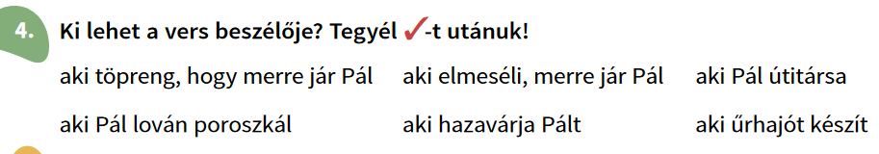

Slide 8
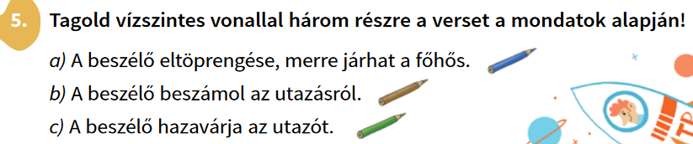

Slide 9
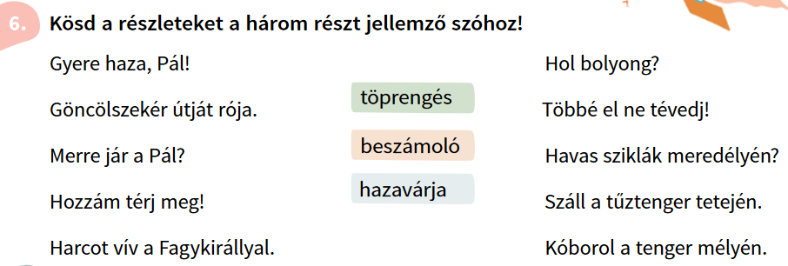

Slide 10
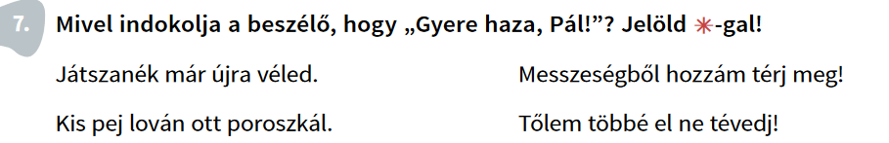

Slide 13
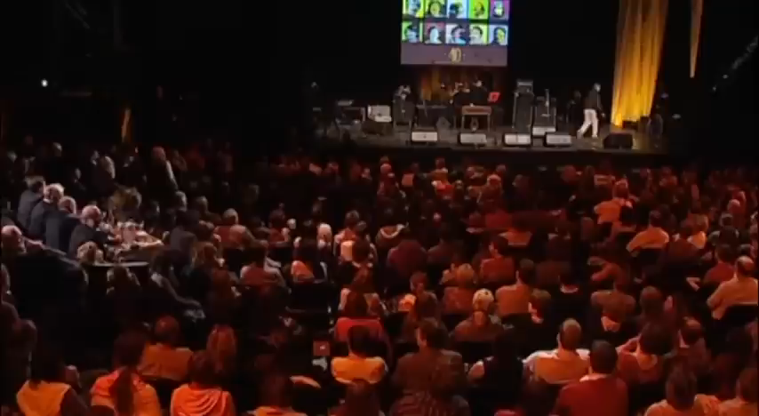
https://www.youtube.com/watch?v=iwJOleAv05U

